Slide 1
Car Karlo VI.
Nikolina Ježek 6.b

Slide 2


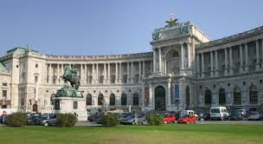

O Karlu
Rođen- 1. listopada 1685., u Hofburgu, Beč
Preminuo- 20. listopada 1740., Palais Augarten
Zadnji muški potomak iz dinastije Habsburg

Slide 3
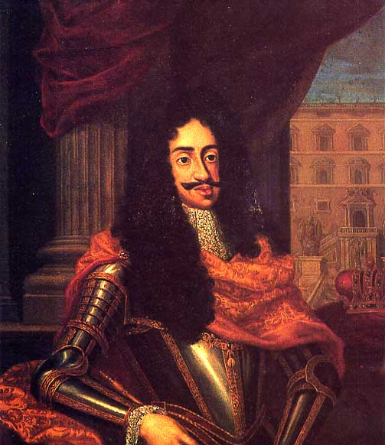
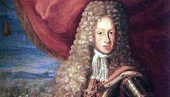
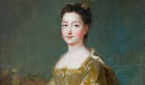
Obitelj
Drugorođeni sin rimsko-njemačkog cara Leopold I. i Tereze Sobieske
Brat- Josip I.
Kćeri- Marija Tereza, Marija Ana, Marija Amalija
Supruga- Elisabeth Christine of Brunswick-Wolfenbüttel

Slide 4
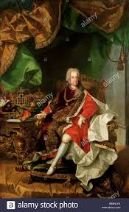
Vladavina
Rimsko-njemački car- 1711.-1740.
Okrunjen za kralja Aragona i Kastilje- 1705.
Uvučen u rat za poljsku baštinu- 1734.

Slide 5
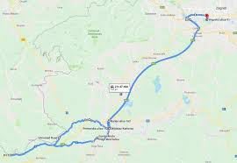
Zanimljivosti
Pokrenuo je gradnju ceste koja je povezala Rijeku i Karlovac
Po njemu je ta cesta dobila ime Karolina
Karlo je osjetno unaprijedio gospodarski razvoj zemlje

Slide 6
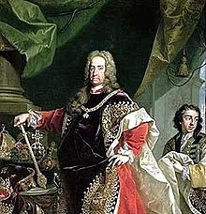
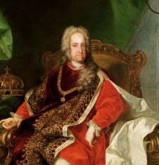

Slide 7


Hvala na pažnji!

